Slide 1
Zápisník letů
Tomáš Kulhavý

Slide 2
Zadání
Zápisník letů bude umožňovat uživateli si zapisovat lety, které budou ukládány do textové souboru. A následně je bude moc vyexportovat do PDF.
  Místo startu / přistání
  Čas vzletu / přistání
  Celková doba letu
  Počet startů
  Typ statu
  Typ letu
  Velitel letadla
  Typ letadla
  Registrace letadla
Uživatel může lety načíst, filtrovat a řadit. Zobrazit celkové součty hodin a startů
Uživatel může vytvářet své zápisníky letů pro větroně, ultralighty nebo motorové letadla.
Uživatel může načíst deníky letadel ze souboru
Údaje v denících letadel budou různé od typu letadla (větroň, ultralight, motorové letadlo)

Slide 3
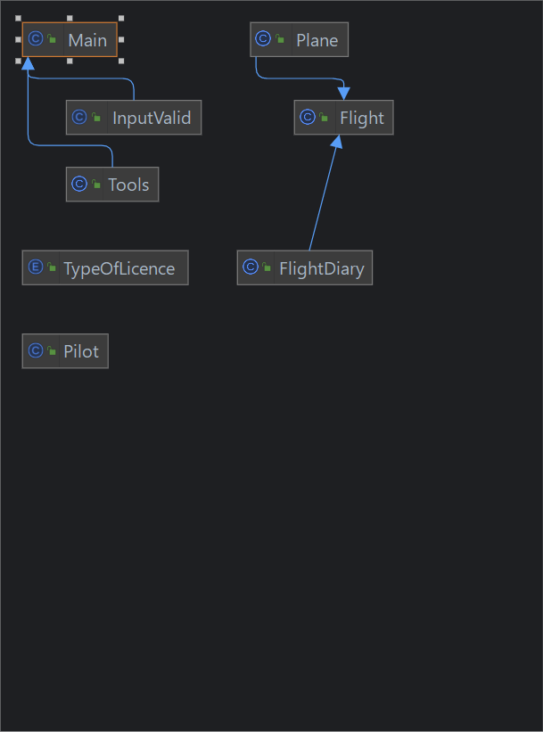
Class diagram

Slide 4
LEADTools

Slide 5
Děkuji za pozornost

